Slide 1

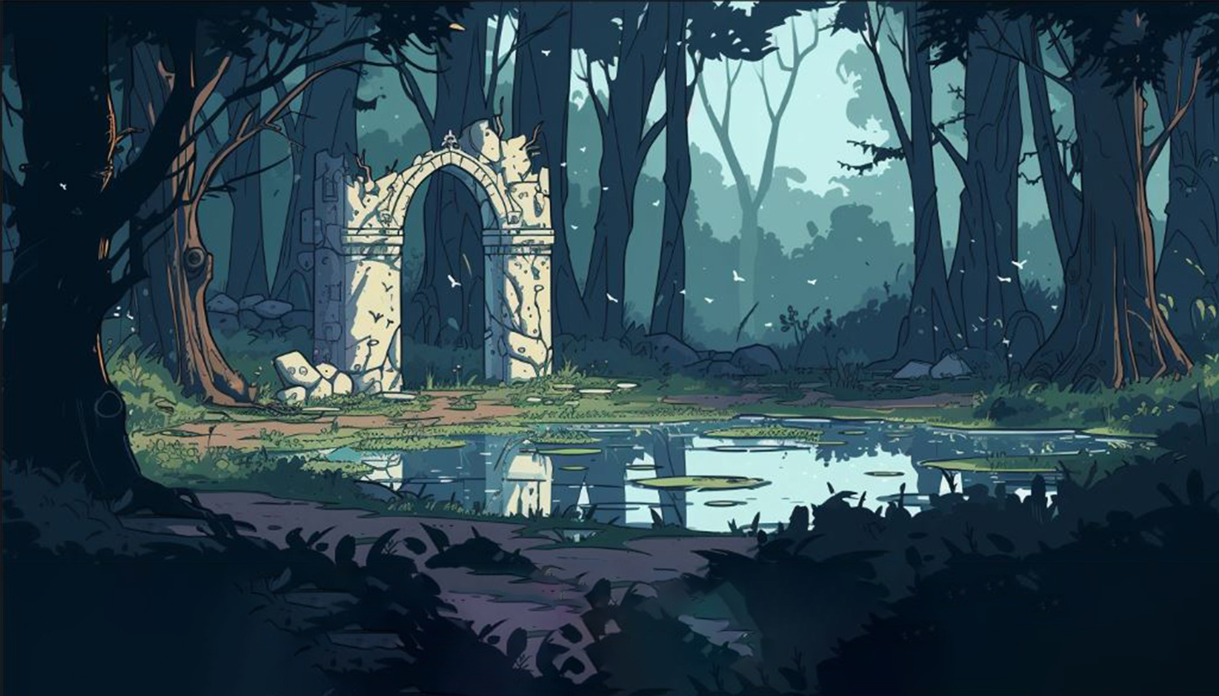









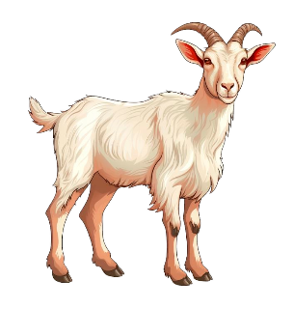



С
З
С
З
С
З
С
З
С
З
С
З
С
З
С
З
С
З
С
З

